Slide 1
PetsFinder PMG Soluções
Alunos: Guilherme Dala Rosa Bacca
Maicon Santos da Silva
Peterson Boni Buttenberg

Slide 2
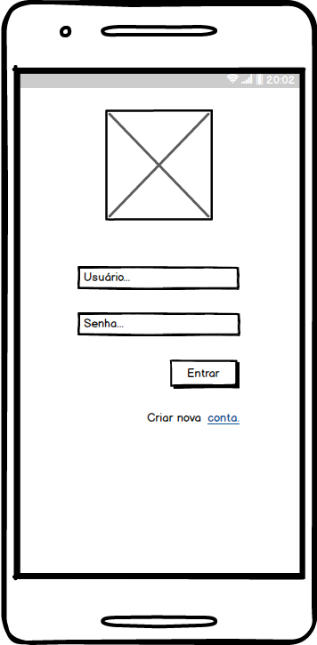
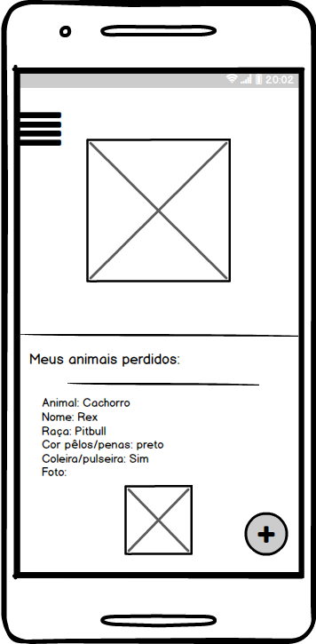
Mockup das telas
Login
Home

Slide 3
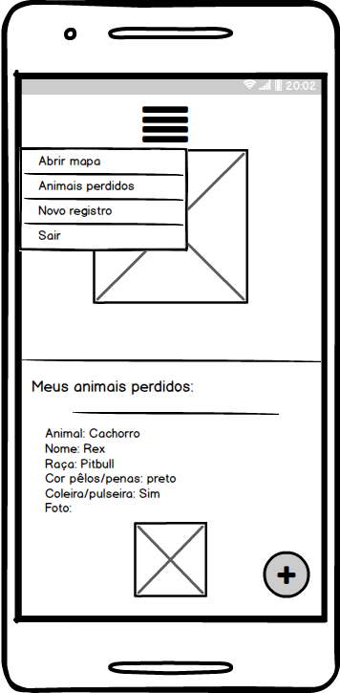
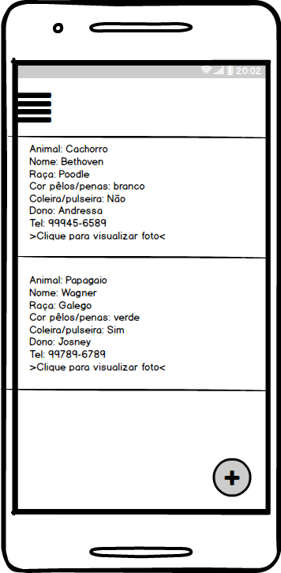
Mockup das telas
Home menu
Lista animais perdidos

Slide 4
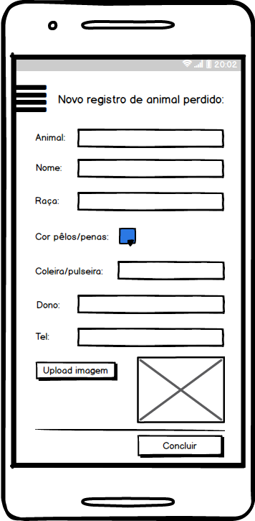
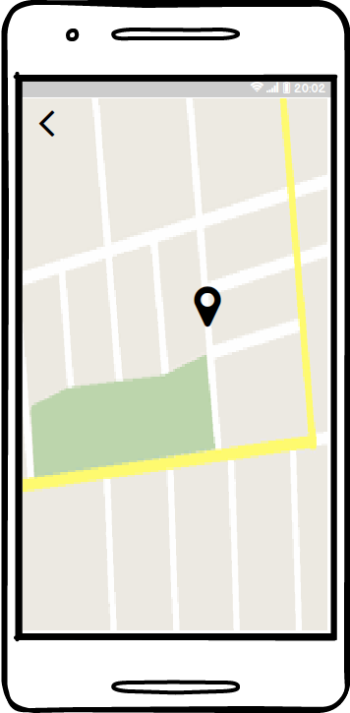
Mockup das telas
Cadastro animal perdido
Mapa

Slide 5
Requisitos funcionais
RF 01 - O sistema deve manter cadastro do usuário no servidor;
Foi desenvolvido a interface, e a persistência no banco;
RF 02 - O sistema deve manter registro de animais encontrados no servidor;
Foi desenvolvido a interface;
RF 03 - O sistema deve manter registro de animais perdidos no servidor;
Conforme cronograma, atrasou;
RF 04 - O sistema deve listar os animais perdidos na região atual do usuário;
Conforme cronograma, atrasou;
RF 05 - O sistema deverá excluir os registros de animais encontrados após determinado tempo;
Conforme cronograma ainda não chegamos nesta etapa;

Slide 6
Requisitos não funcionais
RNF 01 - O sistema será desenvolvido para plataforma Android;
RNF 02 - O banco de dados do usado será em MySQL;
RNF 03 - O sistema deve ter um servidor disponível constantemente;
RNF 04 - O sistema utilizará geolocalização;

Slide 7
Cronograma
Atividades | Casos de Uso
Elaboração do Plano de Projeto
Levantamento de Requisitos
Análise de Requisitos
Implementação
 | UC01 - Manter Perfil Usuário
 | UC02 - Manter Registros de Animais Encontrados
 | UC03 - Manter Registros de Animais Perdidos
 | UC04 - Encontrar Imagens através do mapa
RF,RNF,projeto telas e cronograma
MER e demo Hello World
PROPOSTA COMERCIAL e Correlatos
Tabela banco e scripts de populacao de dados exemplo
Plano testes com 10000 registros
Rodada de demonstracao
FONTES e Manual Usuario
Implantação
Etapa 1
Previsto
realizado
Etapa 2
Previsto
realizado
Concluído
Atraso
Não chegou ainda.

Slide 8
Dificuldades encontradas até aqui
Não conseguimos cumprir o cronograma.
Dificuldade com conexão Aplicação x Servidor

